Slide 1
Мониторинг береговых зон внутренних водотоков г. Санкт-Петербурга
ГГУП «СФ «Минерал»
Н.А. Сергеева, А.В. Герасимов

Slide 2
Правовая основа мониторинга ЭГП
Ведение мониторинга на территории Санкт-Петербурга исходит из функций государственного мониторинга геологической среды, определенных «Положением о порядке осуществления государственного мониторинга состояния недр» от 21.052.2001 г. №433, Законом Санкт-Петербурга от 17.04.2006 г. №155-21 «Об экологическом мониторинге на территории Санкт-Петербурга»
Начиная с 2005 года государственный мониторинг геологической среды на территории Санкт-Петербурга по заданию Комитета по природопользованию, охране окружающей среды и обеспечению экологической безопасности выполняет ГГУП «СФ «Минерал»
Постановлением Правительства Санкт-Петербурга № 246 от 12 марта 2007 года ГГУП «СФ «Минерал» признано специализированной организацией, осуществляющей государственный экологический мониторинг на территории Санкт-Петербурга.
Распоряжением Комитета по природопользованию, охране окружающей среды и обеспечению экологической безопасности № 64-р от 27 мая 2008 года, с целью определения порядка организации и ведения мониторинга, разработан и утвержден Регламент организации и ведения государственного мониторинга геологической среды на территории Санкт-Петербурга.

Slide 3
Цели мониторинга ЭГП
Основными целями работ по мониторингу экзогенных геологических процессов на территории Санкт-Петербурга являются:
оценка текущего состояния приповерхностных частей геологической среды в пределах его территории,
выявление и прогнозирование природных и техногенных процессов с целью обеспечения экологической безопасности,
прогноз возможных негативных экзогенных процессов и разработка рекомендаций по их предотвращению,
пополнение компьютерной базы данных о состоянии недр,
информационное обеспечение органов государственной власти.

Slide 4
Мониторинг береговой эрозии
Основные направления ведения мониторинга береговой эрозии на территории Санкт-Петербурга следующие:
- выявление и первичное обследование участков потенциально возможного проявления береговой эрозии, представляющих опасность для населения или хозяйственной деятельности человека и установление новых точек наблюдения в рамках государственного мониторинга;
- плановое обследование точек наблюдения государственной сети в системе мониторинга, включая инструментальные наблюдения на реперах, установленных на наиболее представительных участках;
- оценка состояния народнохозяйственных объектов в 20 метровой зоне от области распространения береговой эрозии;
- ведение базы данных, реестра, дежурной карты, паспортизация точек наблюдения, составление информационных отчетов и подготовка данных для составления государственного информационного бюллетеня о состоянии недр.
Полевое обследование включает: плановую привязку выделенного эрозионного участка (с помощью GPS), измерение его параметров, описание и фотодокументацию с определением азимута съемки для повторных снимков, обследование расположенных в 20 метровой зоне объектов инфраструктуры, фиксацию ухудшающих экологическое состояние водотока и прилегающей территории объектов (свалки, стоки и тп), проведение измерений на реперах.

Slide 5
Общие сведения
Всего по территории Санкт-Петербурга протекает 64 реки, суммарная длина которых равна 466 км. К настоящему моменту обследована 31 река. Все основные водотоки города входят в эту цифру. Общая протяженность изученных рек составляет 65%. Остальные водотоки будут обследованы в полевой сезон нынешнего года в рамках контракта по оценке берегов внутренних водотоков города.
Всего за время 7-летних работ по государственному мониторингу ЭГП (с 2005 г.) в общий реестр было внесено 240 точек наблюдения за процессами береговой эрозии рек. В 2012 г. работы по мониторингу проводятся на 80 точках наблюдения по берегам 20 основных рек города: Большой и Малой Невки, Волковки, Дачной, Дудергофки, Ждановки, Ижоры, Карповки, Кикенки, Красненькой, Кронверкского пролива р. Невы, Кузьминки, Невы, Оккервиль, Охты, Пряжки, Сестры, Славянки, Смоленки и Черной речки.

Slide 6
Схема расположения внутренних водотоков Санкт-Петербурга (масштаб 1:500 000)

Slide 7
Береговая эрозия
Боковая эрозия развивается на речных берегах, сложенных легко поддающимися механическому и химическому воздействию горными породами в условии активной гидродинамики водотока. Наиболее активна в излучинах русла.
Берега практически всех рек на территории Санкт-Петербурга в той или иной степени подвержены процессам боковой эрозии. Негативная составляющая этого процесса связана с подмывом и обрушением берегов, развитием оползневых процессов, что в свою очередь может приводить к разрушению расположенных вблизи бровки склонов объектов инфраструктуры, размыву корневых систем деревьев с последующим повалом обреченного древостоя в воду и загромождением им русла, формированию антисанитарного и неприглядного облика реки.
Наибольшие отрицательные последствия в Санкт-Петербурге береговая эрозия несет на реках, протекающих по густо населенной и застроенной территории, в пределах кладбищ и в исторически значимой части города.

Slide 8
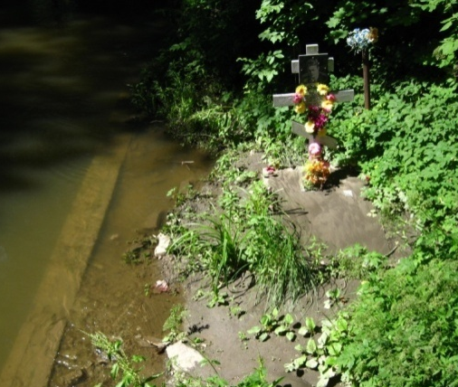
р. Красненькая (МО Автово, Красненькое кладбище) Размыв захоронений. Обрушение деревьев.

Slide 9
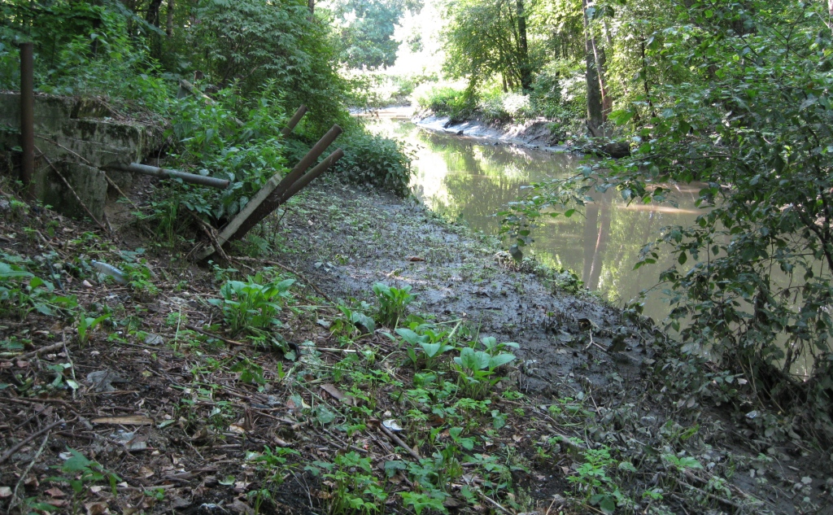
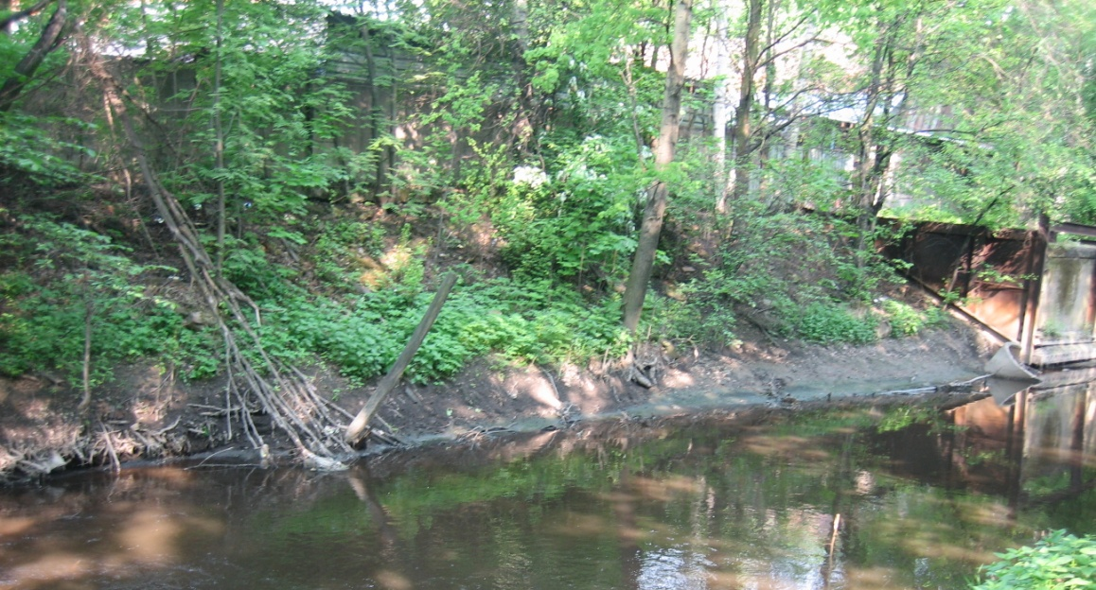
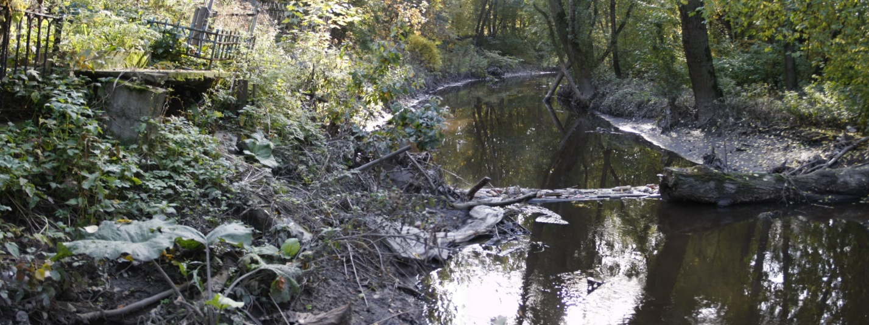
р.Волковка (Фрунзенский район, Магометанское кладбище) Размыв захоронений. Обрушение деревьев.

Slide 10
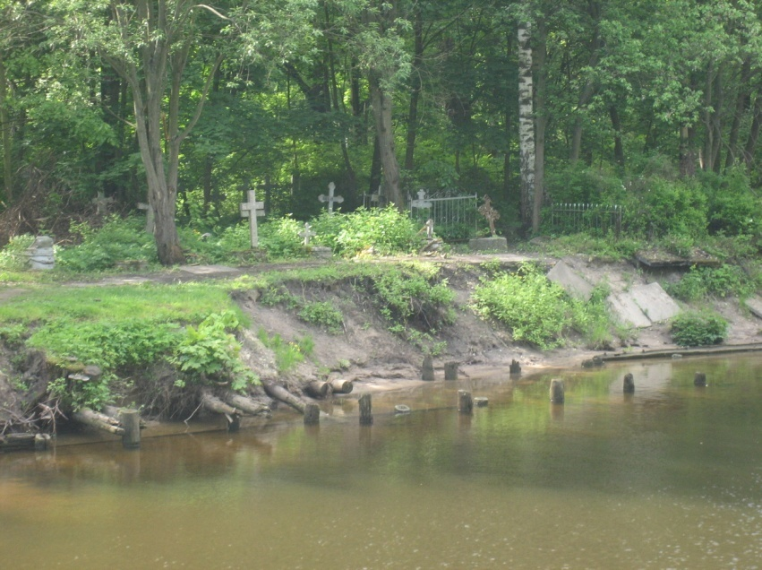
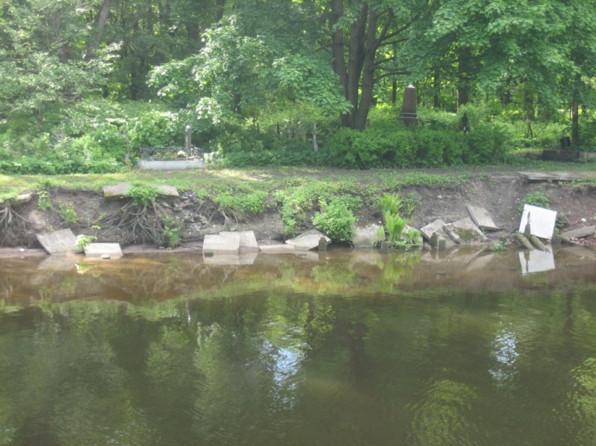
р. Смоленка (Василеостровский р-н, Смоленское кладбище) Боковая эрозия. Угроза размыва захоронений. Обрушение бетонных плит пешеходной дорожки.

Slide 11
Реперный профиль на р. Смоленке
В 2012 г. зафиксировано обрушение 0,25 м берега.

Slide 12
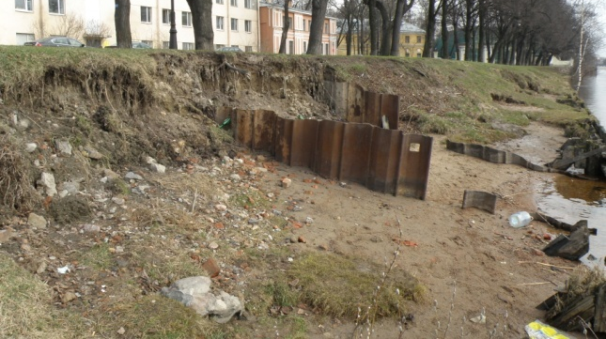
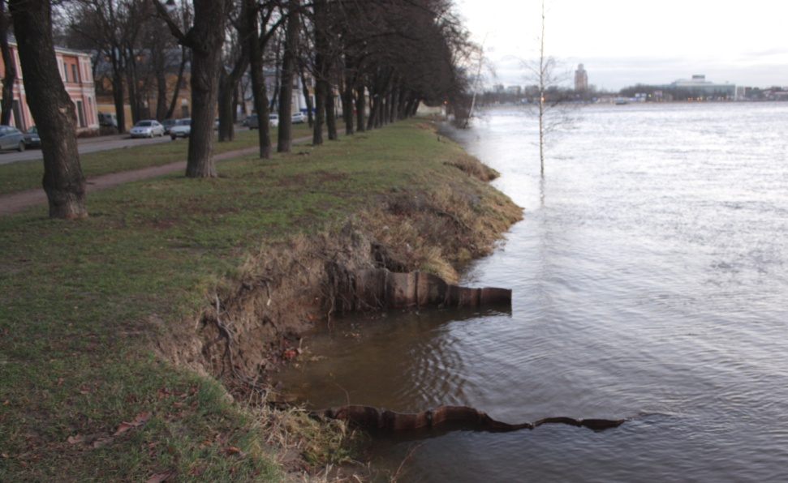
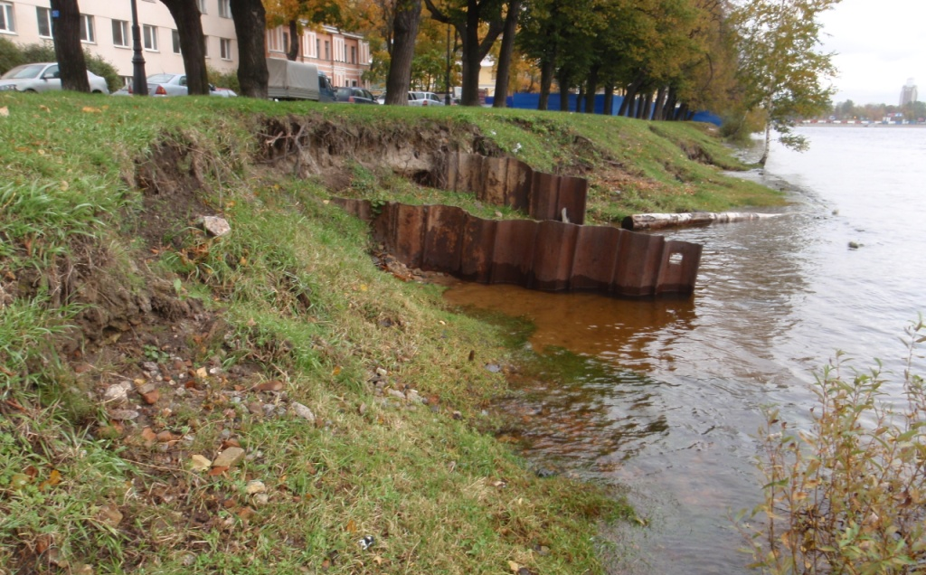
р.Малая Невка (наб. р. Малая Невка вблизи Каменноостровского моста) Речная и склоновая эрозии
14.04.2010
28.12.2011
14.10.2012

Slide 13
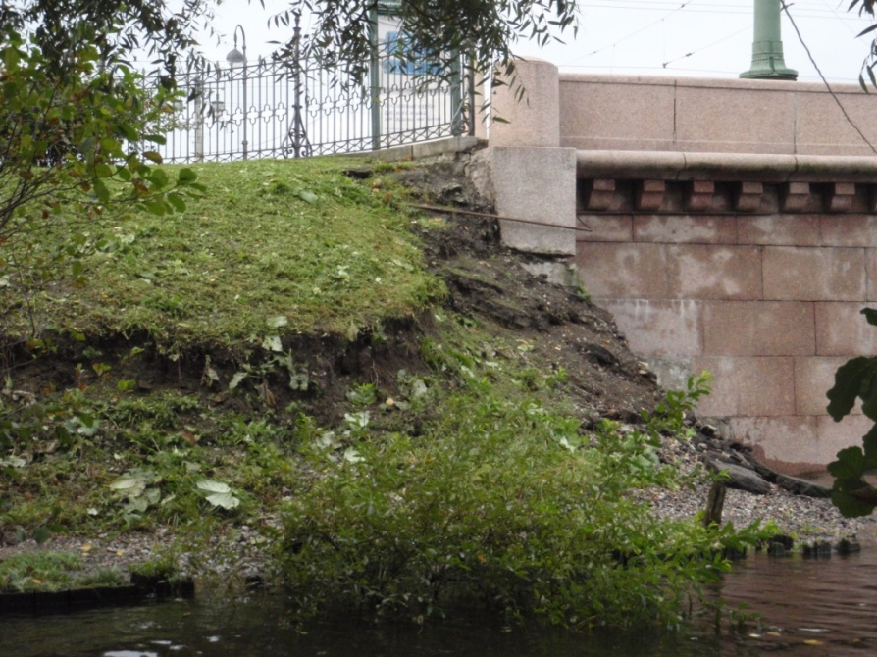
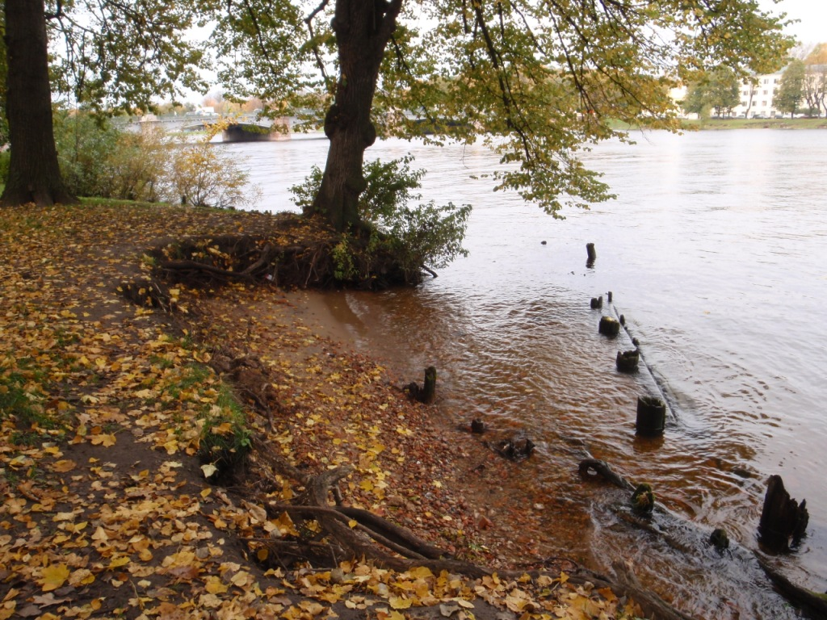
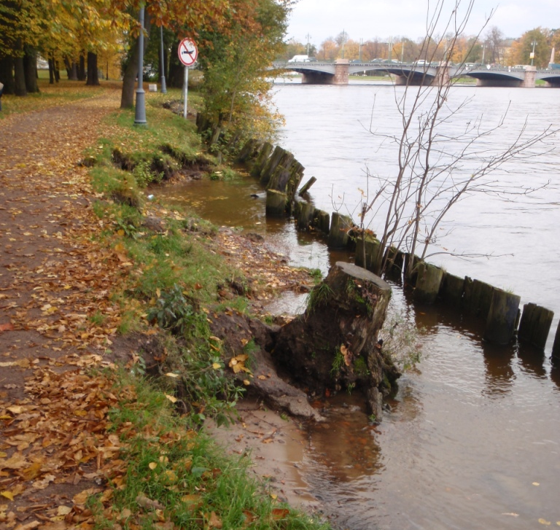
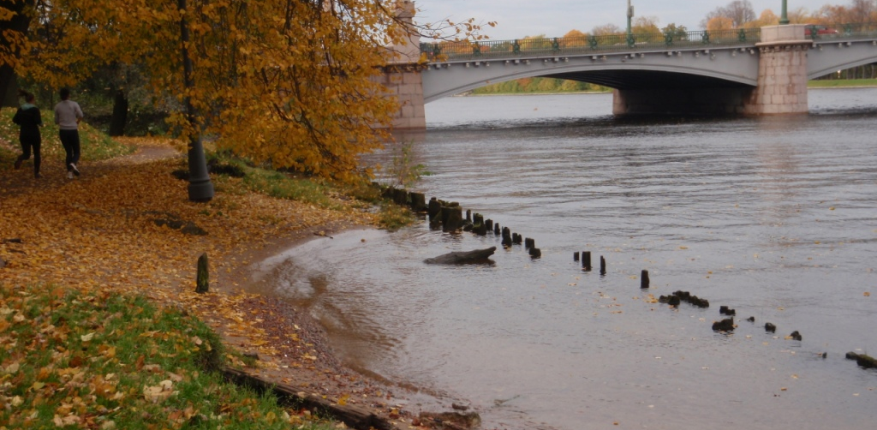
р.Малая Невка (Лопухинский сад вблизи Каменноостровского моста) Речная и склоновая эрозии
Фото 2012 г.

Slide 14
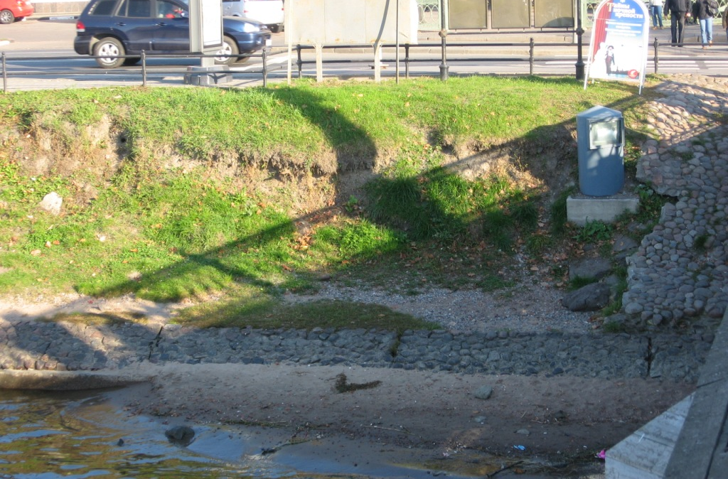
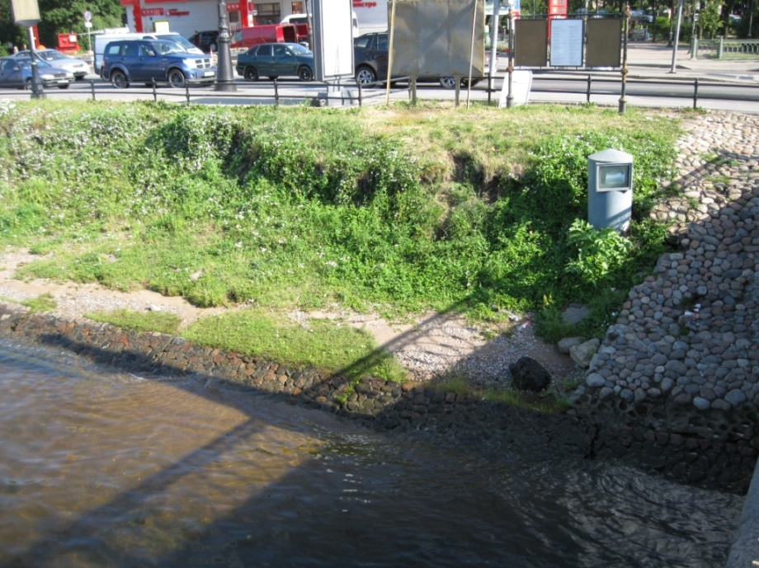
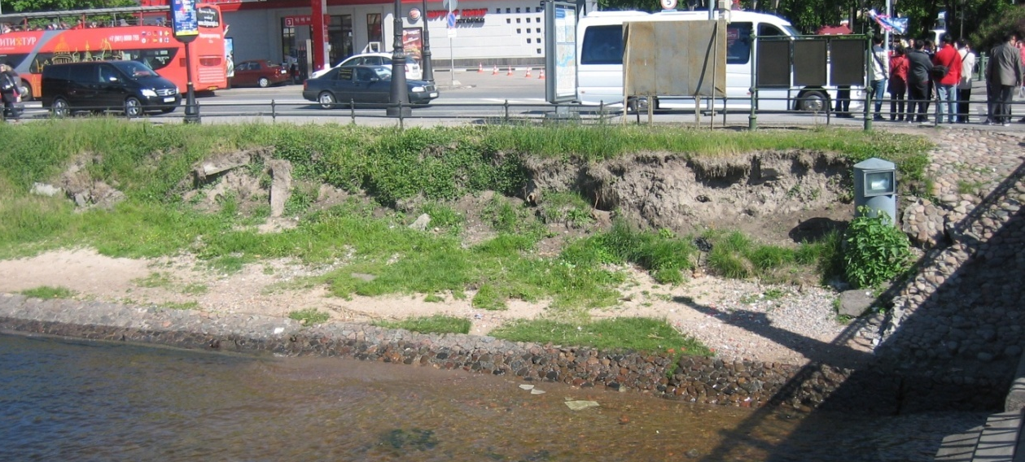
Кронверкский пролив р.Невы (напротив Петропавловской крепости) Речная и склоновая эрозия у Иоанновского моста
2010 г.
2011 г.
2012 г.

Slide 15
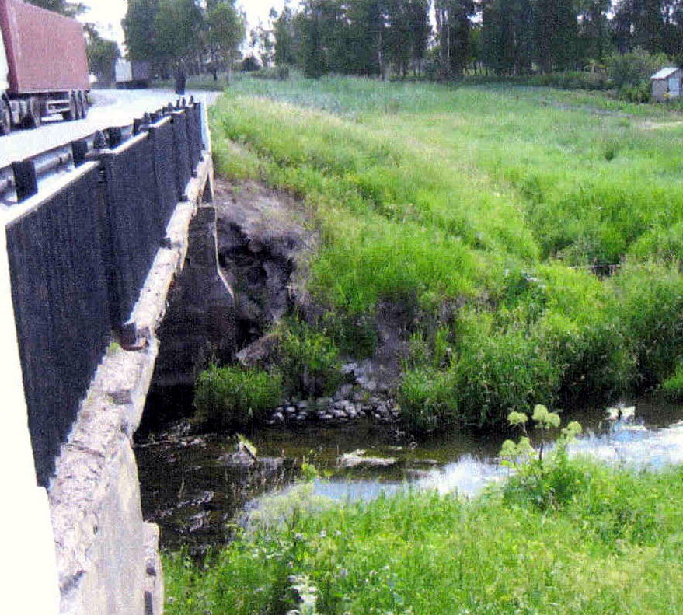
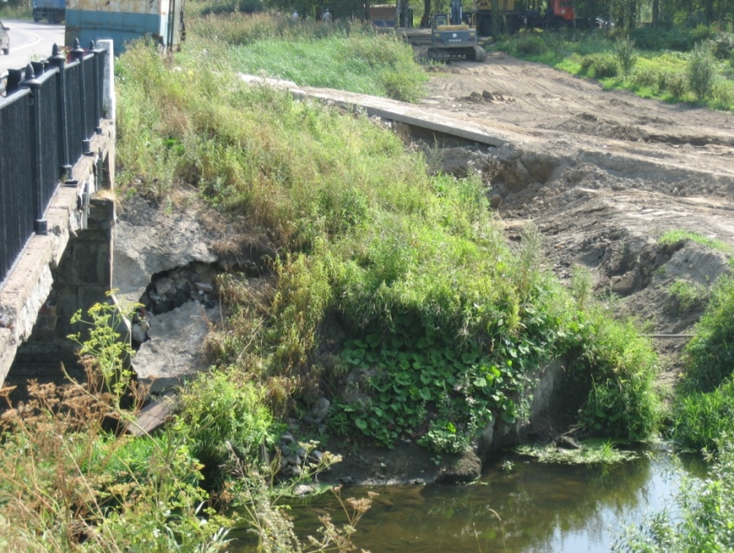
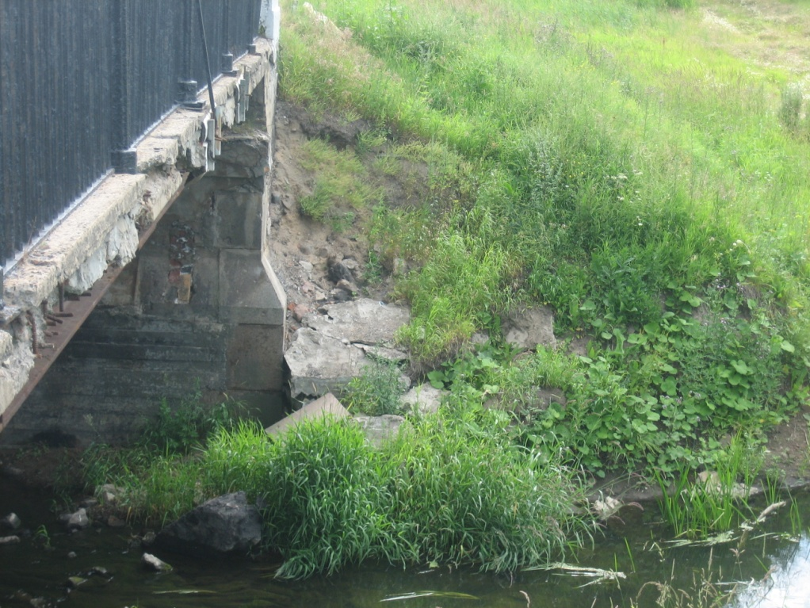
р.Славянка. Боковая эрозия вблизи моста по шоссе Ям-Ижора
2010 год
2005 год
2012 год

Slide 16
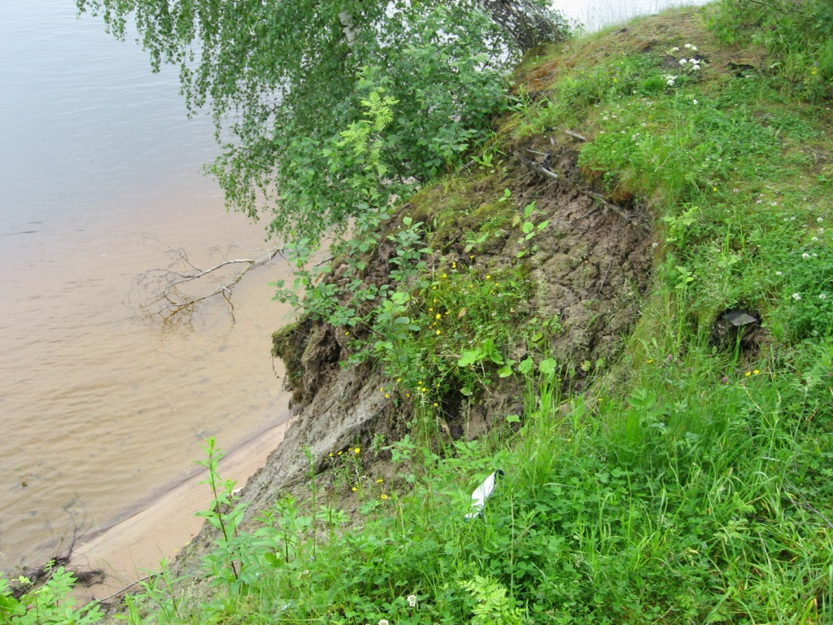
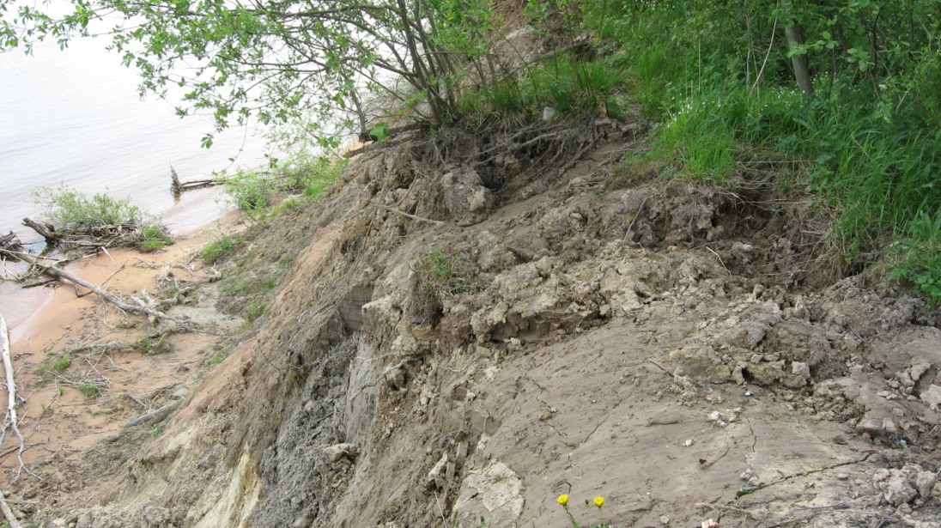
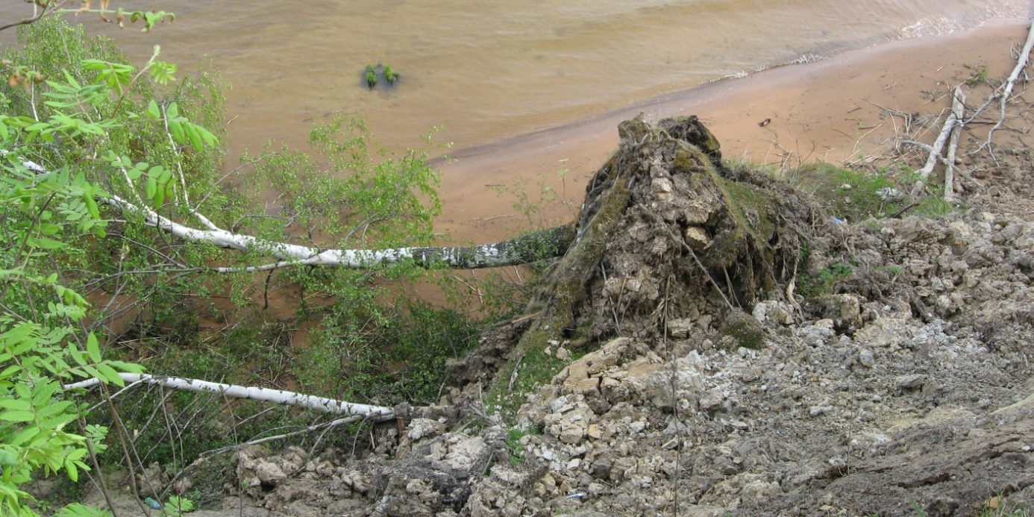
р. Нева (пос. Саперный, территория частного порта) Речная и склоновая эрозия, оползание склона (средняя скорость по реперным данным – 0,7 м/год).
2012 г.
2010 г.
2012 г.

Slide 17
Реперный профиль на р. Неве
Левый берег отступил на: 1,3 м – в 2011 г. и 0,7 м – в 2012 г.

Slide 18
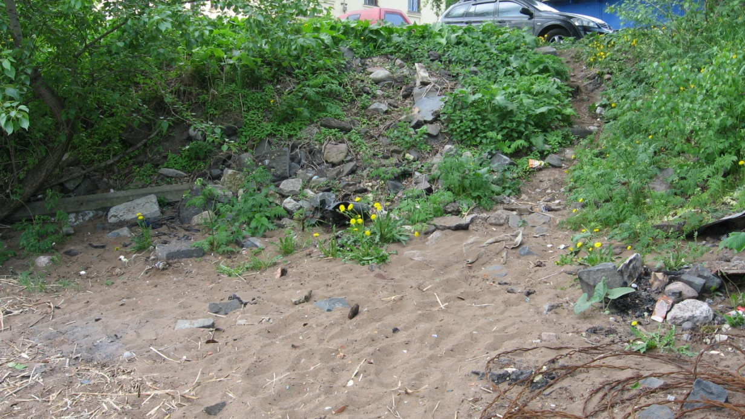
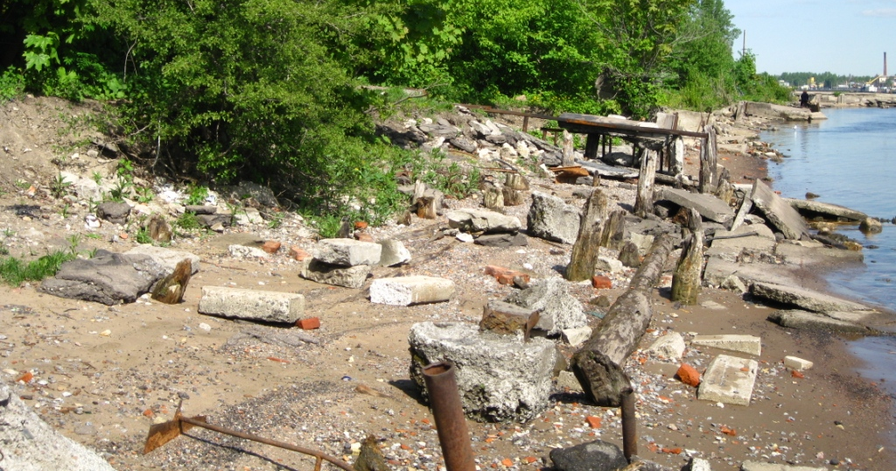
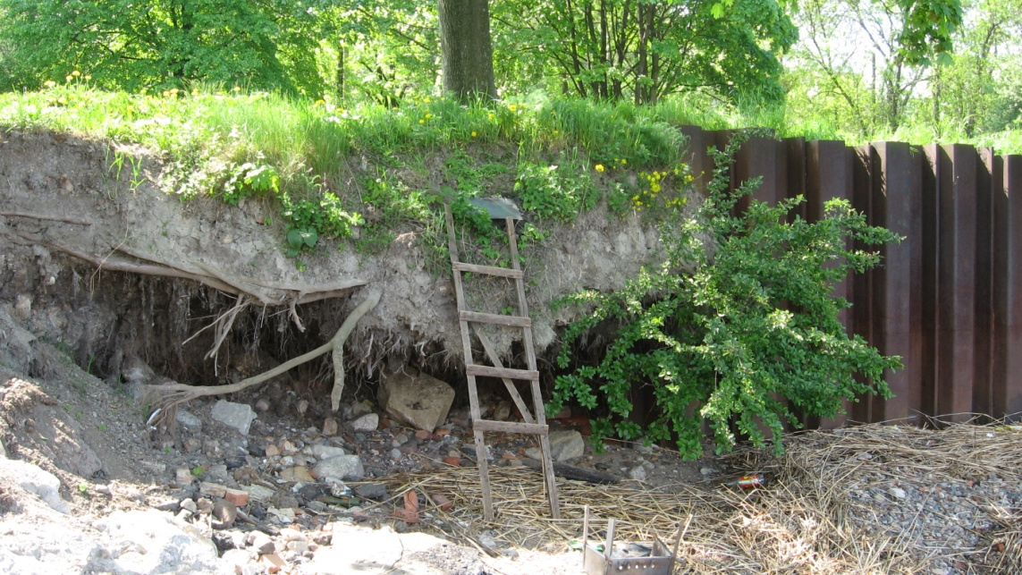
Размыв набережной р. Невы вдоль пр. Обуховской обороны

Slide 19
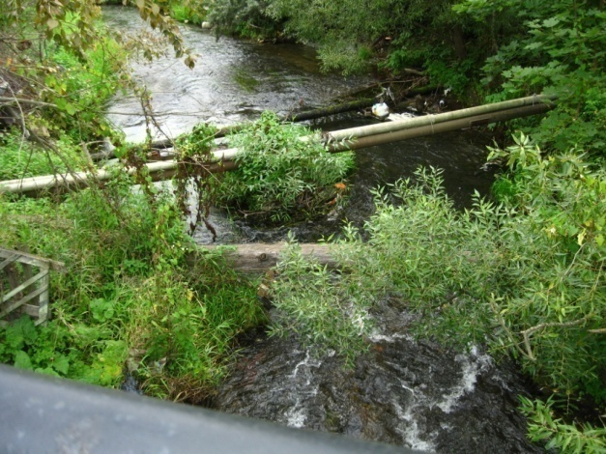
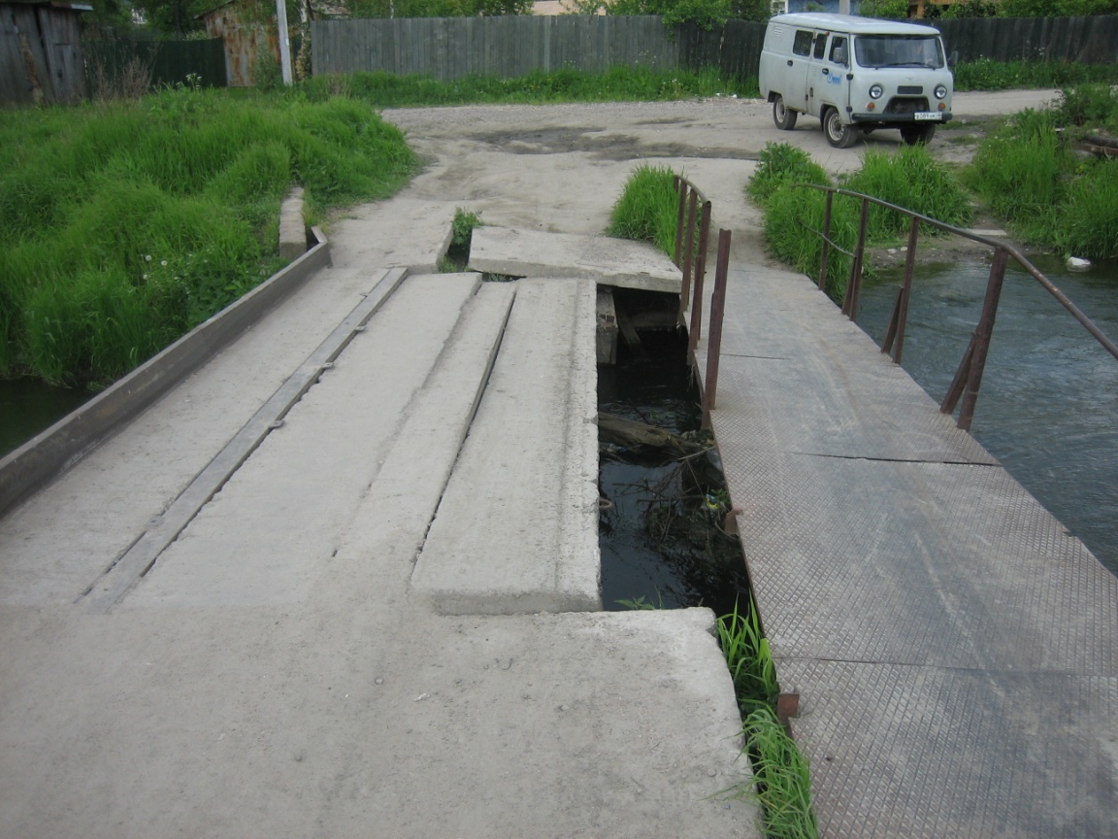
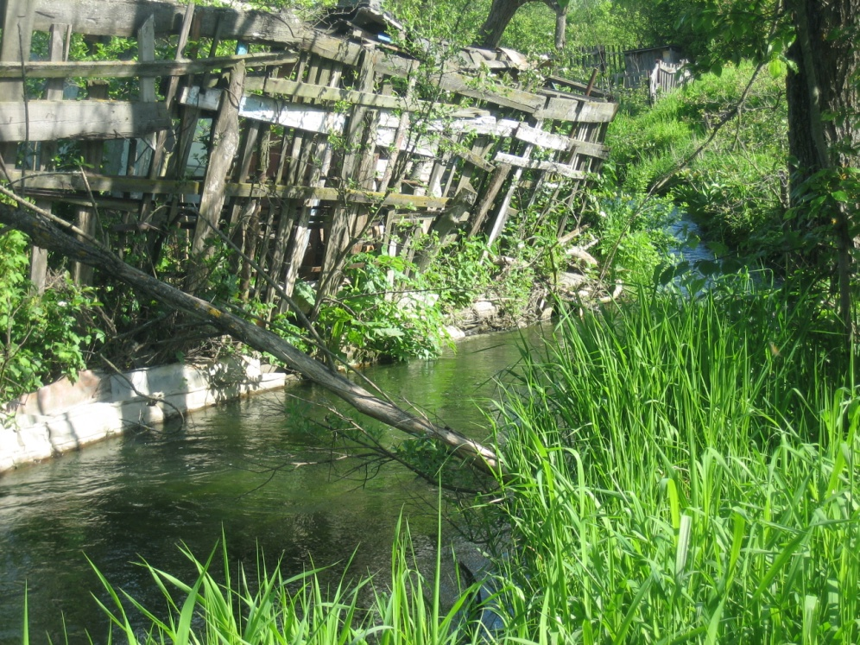
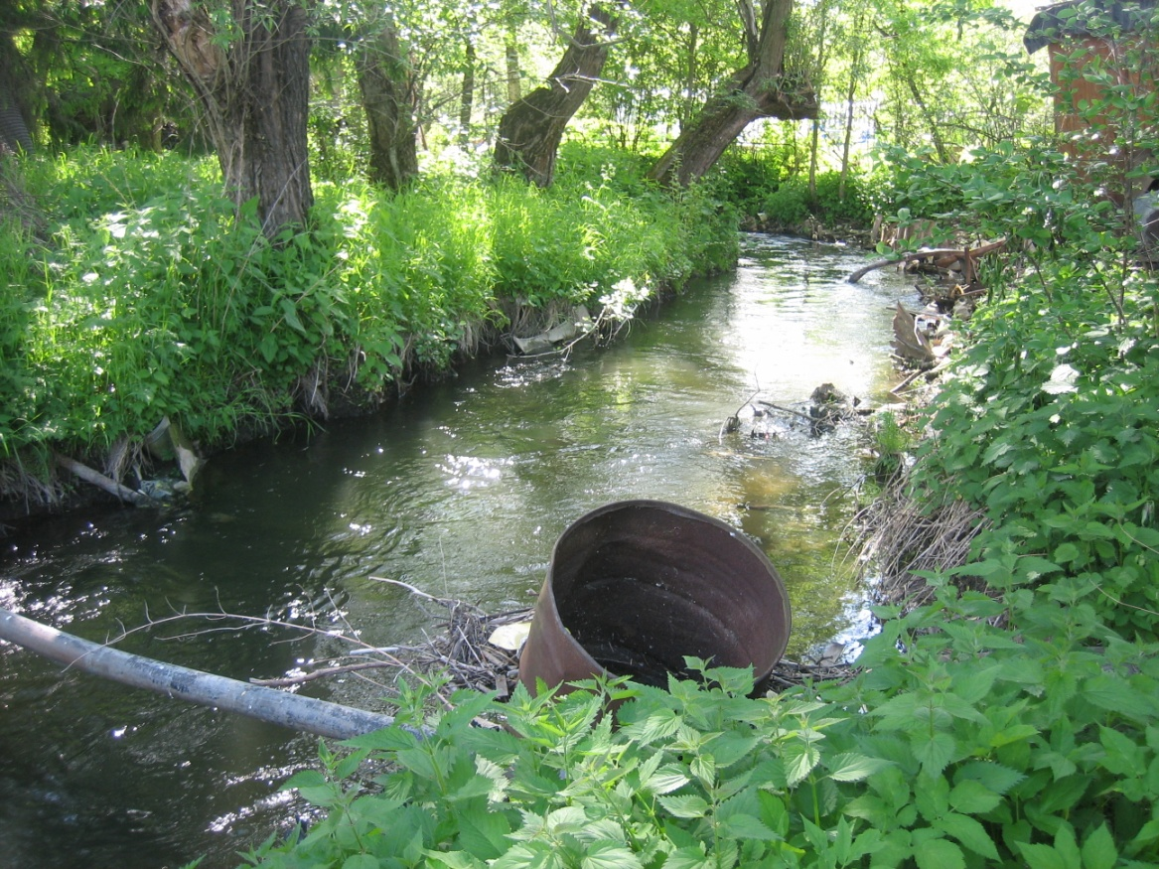
Угроза хозяйственным объектам на берегах р. Дудергофки

Slide 20
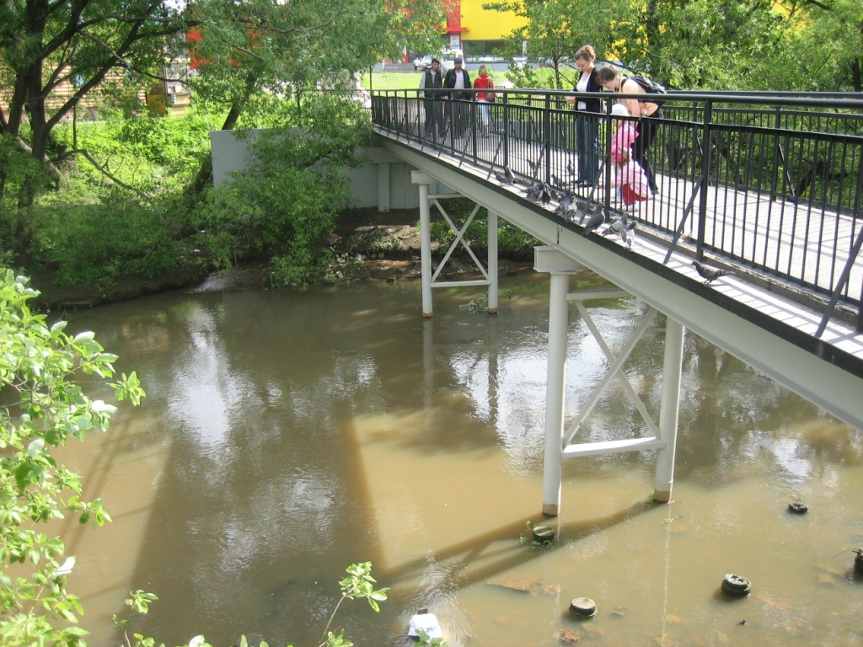
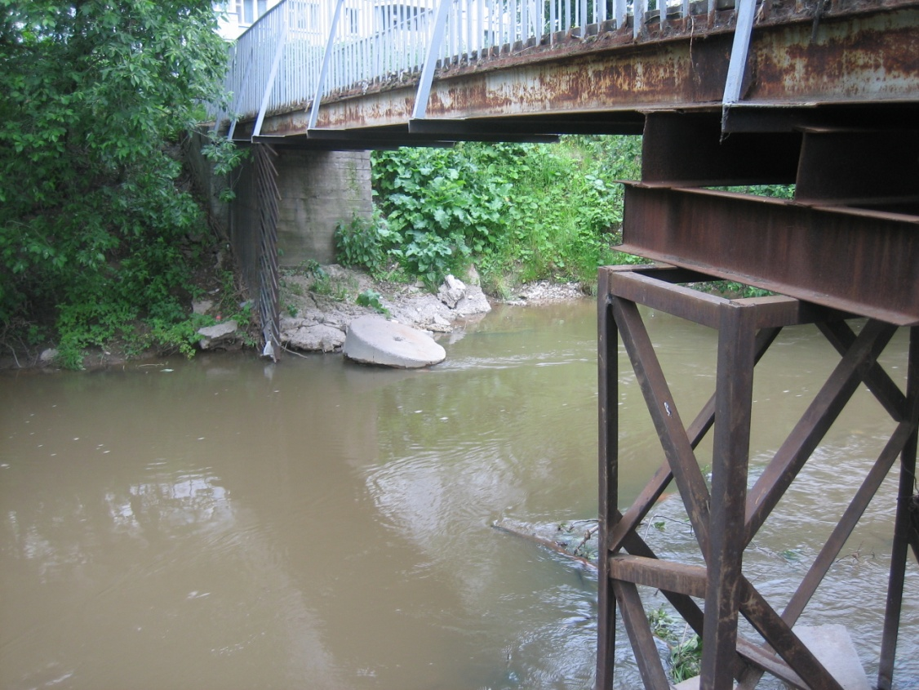
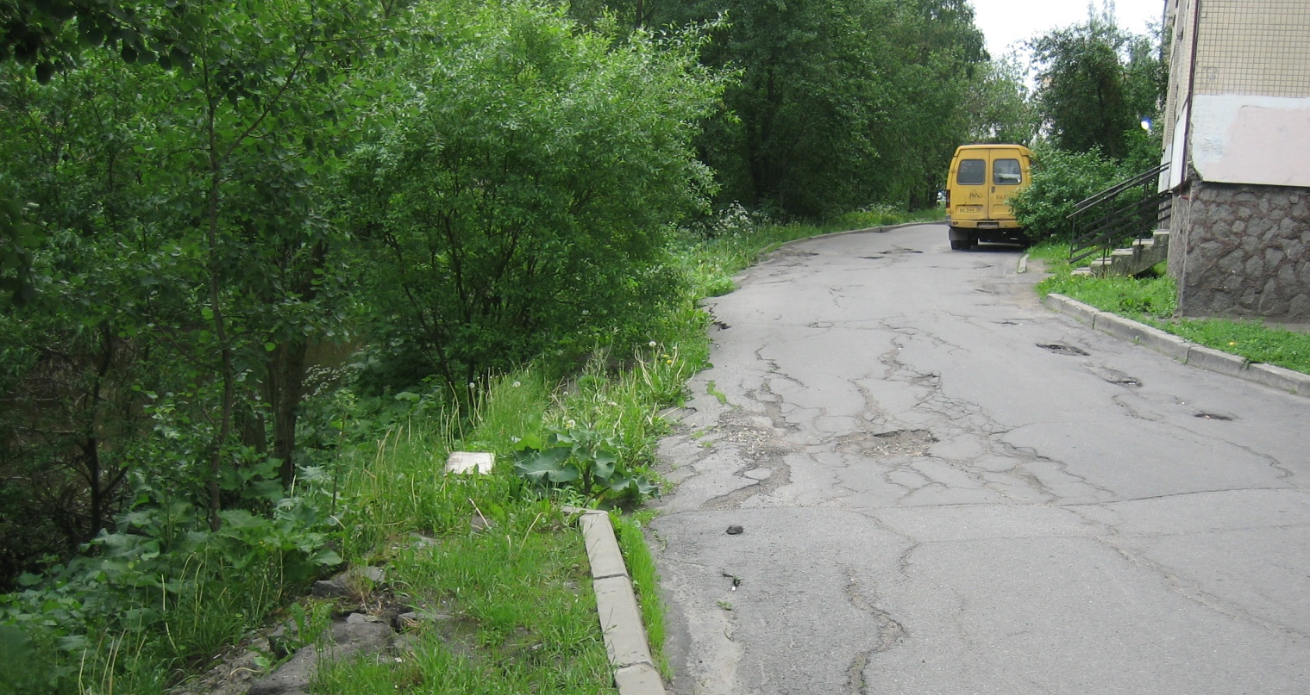
Угроза хозяйственным объектам на берегах р. Оккервиль

Slide 21
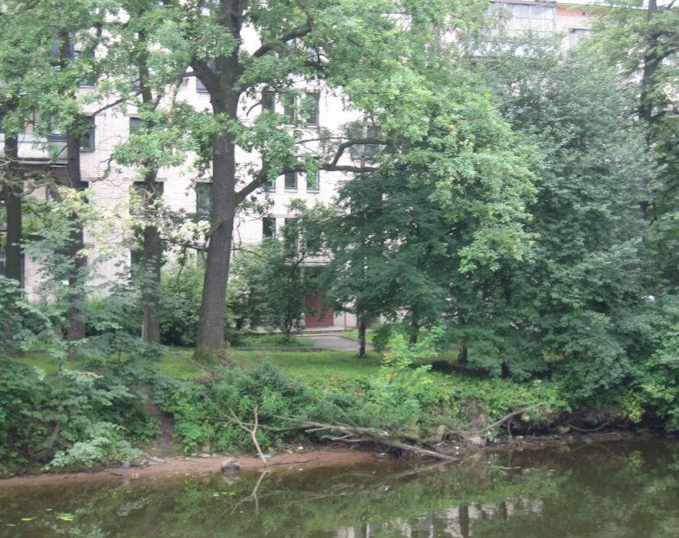
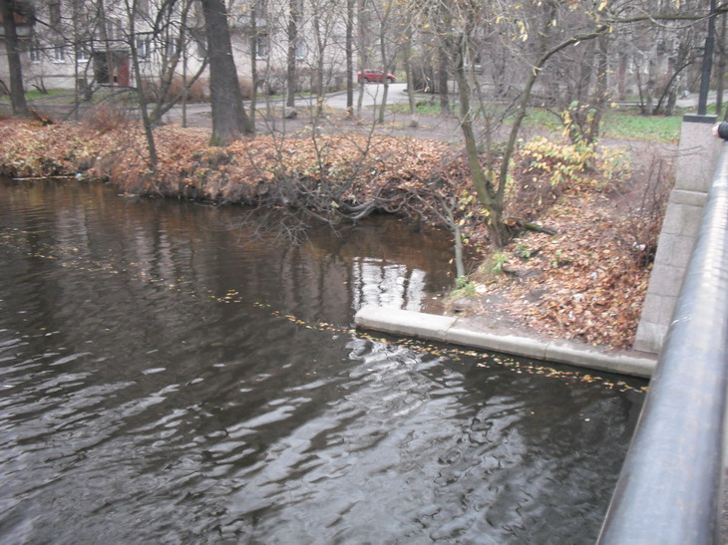
Угроза жилому дому на берегу р. Черной речки (Петроградский р-н)

Slide 22
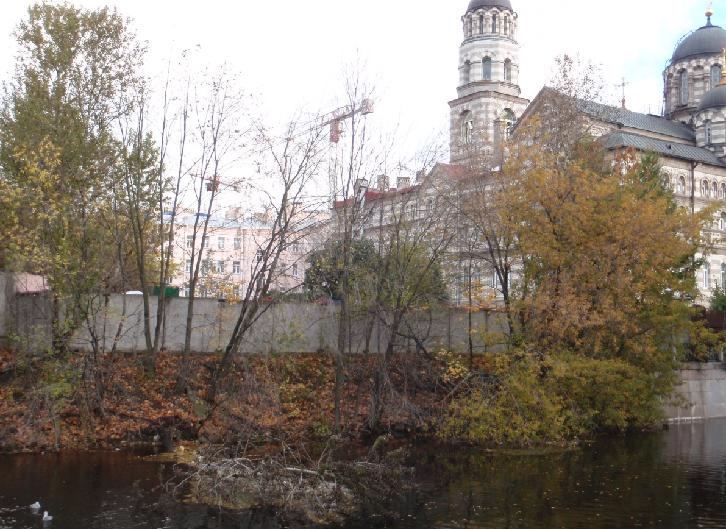
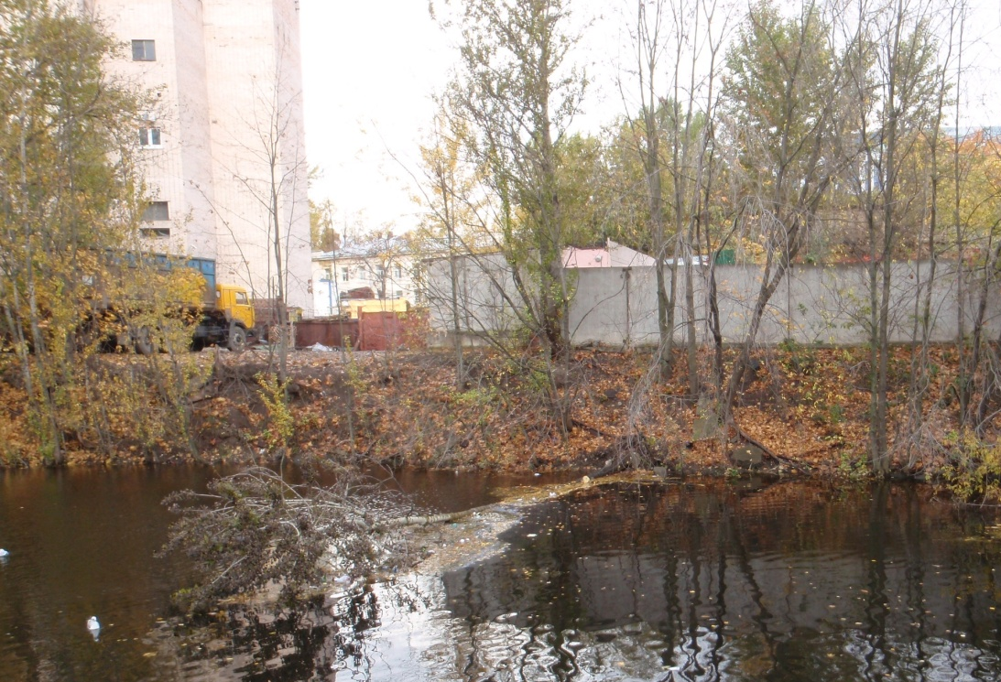
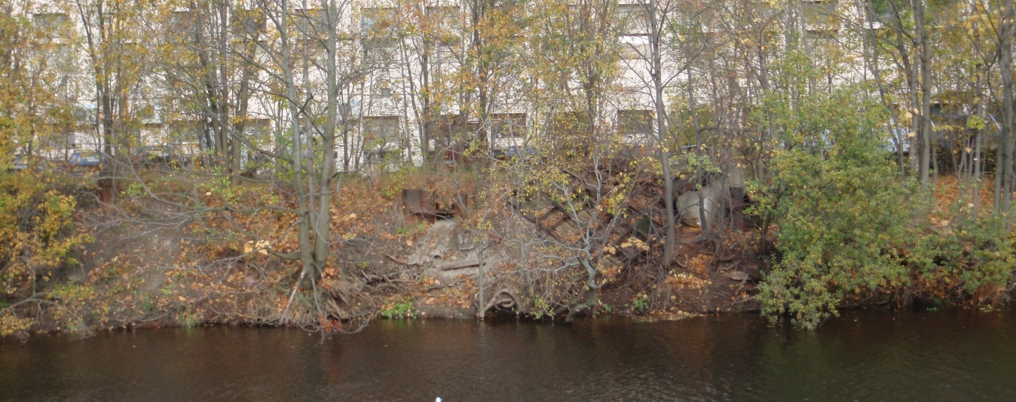
Размыв берегов р. Карповки вблизи монастыря Иоанна Кронштадского (Петроградский р-н)

Slide 23
Дежурная карта ЭГП
На основе получаемых в процессе мониторинга ЭГП данных, создана постоянно пополняемая и обновляемая дежурная карта проявлений ЭГП, на которой показаны выявленные экзогенные процессы, точки полевых наблюдений с составленными на них паспортами, подключенными к карте через «горячую связь».

Slide 24
Дежурная карта

Slide 25
Дежурная карта

Slide 26
Результаты мониторинга берегов рек
В результате семилетних исследований сделаны выводы о прямой зависимости усиления береговой эрозии рек от таких климатических факторов, как:
Повышение уровня воды в реках во время паводков, половодий и зажоров;
Количества жидких осадков;
Характера снеготаяния при больших объемах твердых осадков;
Продолжительности речного ледостава;
Так, отмечались периоды активизации размыва берегов: в 2007 г. вследствие большого количества наводнений на р. Неве, в 2009 г. в результате большого объема выпавших в летне-осенний период осадков и аномально высокого подъема вод (более 4 м) при зажорных явлениях на р. Неве, в конце 2011-2012 гг. в ходе наводнений и вследствие продолжительных ливневых дождей.
Наибольшую опасность в Санкт-Петербурге боковая эрозия представляет на территории городских кладбищ и на участках, примыкающих к инженерным и транспортным коммуникациям, зданиям промышленных предприятий, жилого фонда.

Slide 27
Выводы
На данный момент наиболее важными мероприятиями по снижению негативных последствий береговой эрозии по результатам проведенного мониторинга считается:
укрепление берегов рр. Волковки, Красненькой, Смоленки и Ижоры на территории кладбищ, приведение в порядок захоронений, находящихся в аварийном состоянии на Магометанском, Красненьком и Смоленском кладбищах и угрожающих санитарному состоянию ближайших микрорайонов;
укрепление берегов и ликвидация промоин рр. Большая и Малая Невки (рекомендуется устройство гранитной набережной), Кронверкского пролива у Петропавловской крепости, р. Невы (вдоль пр. Обуховской обороны), р. Славянки на участке в Павловском парке, Ждановки, Карповки, Кикенки, находящихся в исторически-значимых частях города;
укрепление берегов рек: Невы, Кузьминки, Дачной, Оккервиль, Черной речки, Пряжки, – протекающих в густонаселенных частях города вблизи хозяйственных объектов;
укрепление берегов рр. Дудергофки и Сестры в зоне садоводств и близ хозяйственных объектов, расположенных в опасной близости от уреза воды, ликвидация деревьев, находящихся под угрозой обрушения, и расчистка русел рек от уже упавших стволов.

Slide 28
СПАСИБО ЗА ВНИМАНИЕ!

